Slide 1

15지는팀
20123368 박희상
20123383 안재현
20123384 안준열
20123398 이산하
그래서 저희는 사진보다 좀 더 현실감 있게, VR을 통하여 매물을 소개하는 어플을 만들었습니다.
안녕하십니까 캡스톤15조입니다.
저희 프로젝트 이름은 직접봐방 입니다.
부동산 매물을 통해 집을 구할 때 사진만 보고 구하는 사람은 없습니다.
모두 실제로 가보고 결정하지요.
이는 사진만으로는 잘 알 수 없는것이 있기 때문입니다.

Slide 2
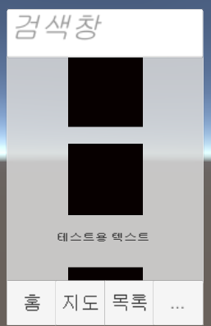

Slide 3
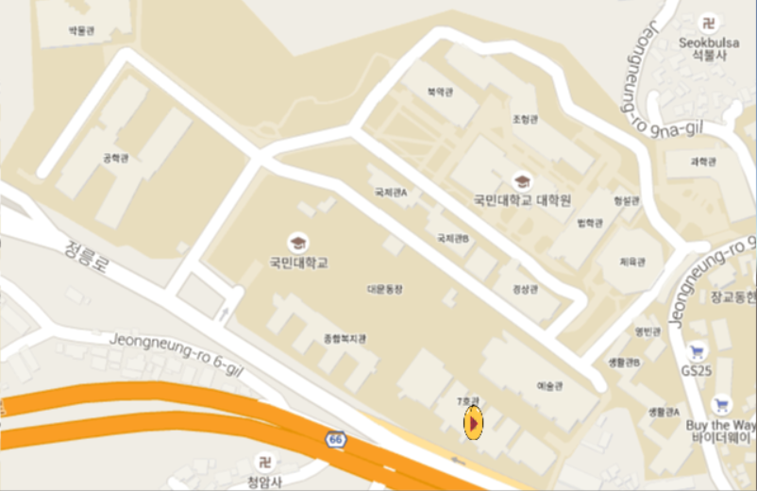

Slide 4
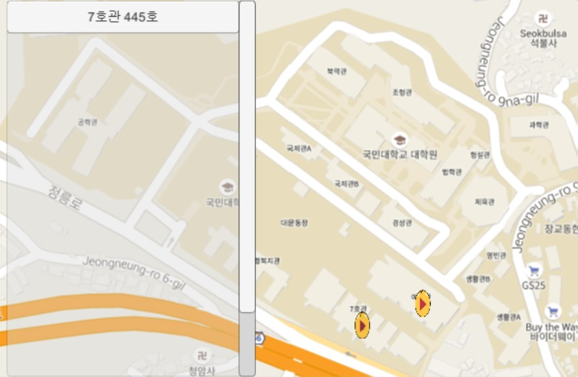

Slide 6
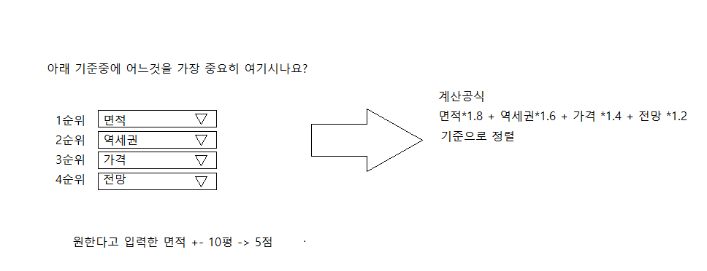

Slide 7
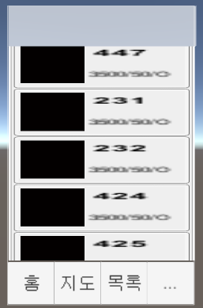

Slide 8
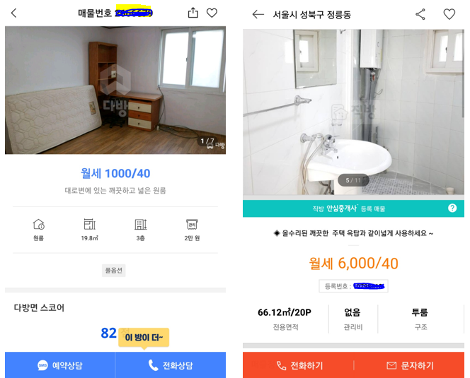

Slide 9
VR

Slide 10
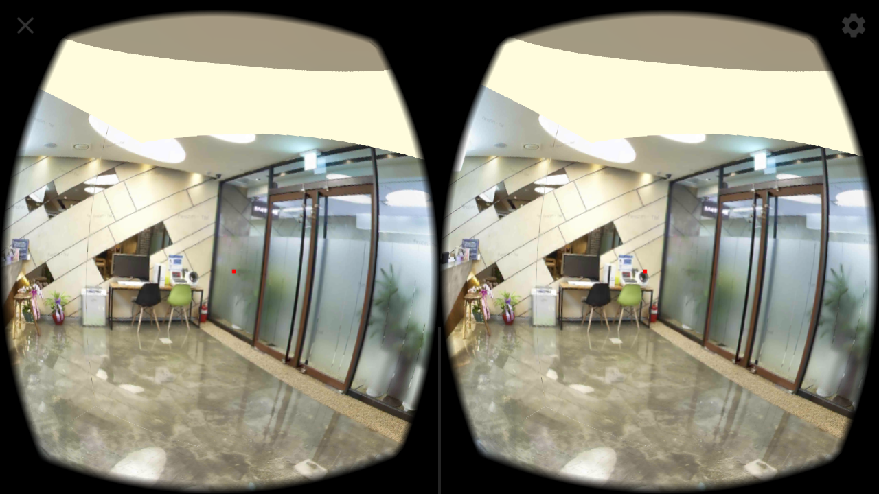

Slide 11
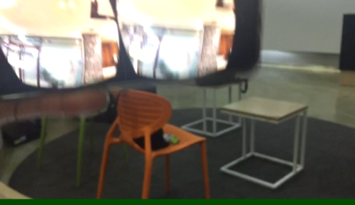

Slide 12
